Slide 1
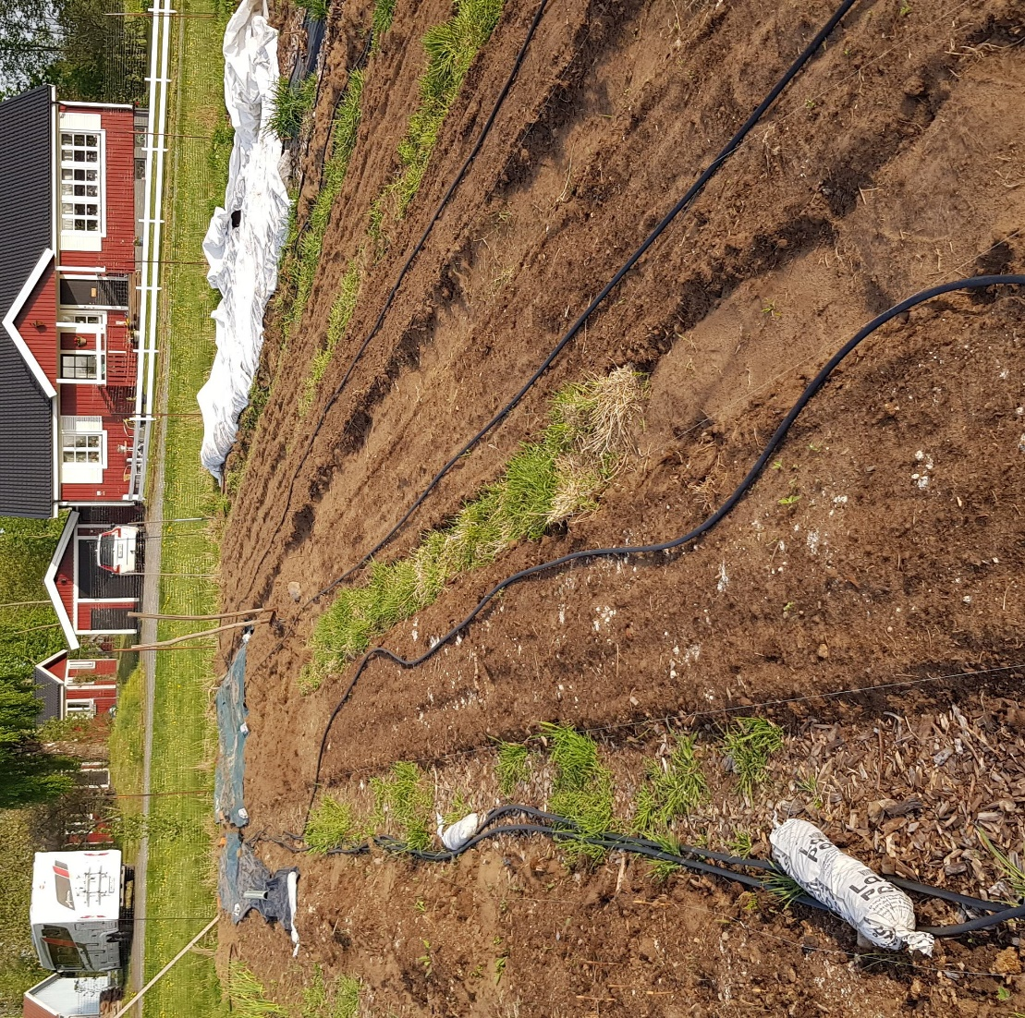
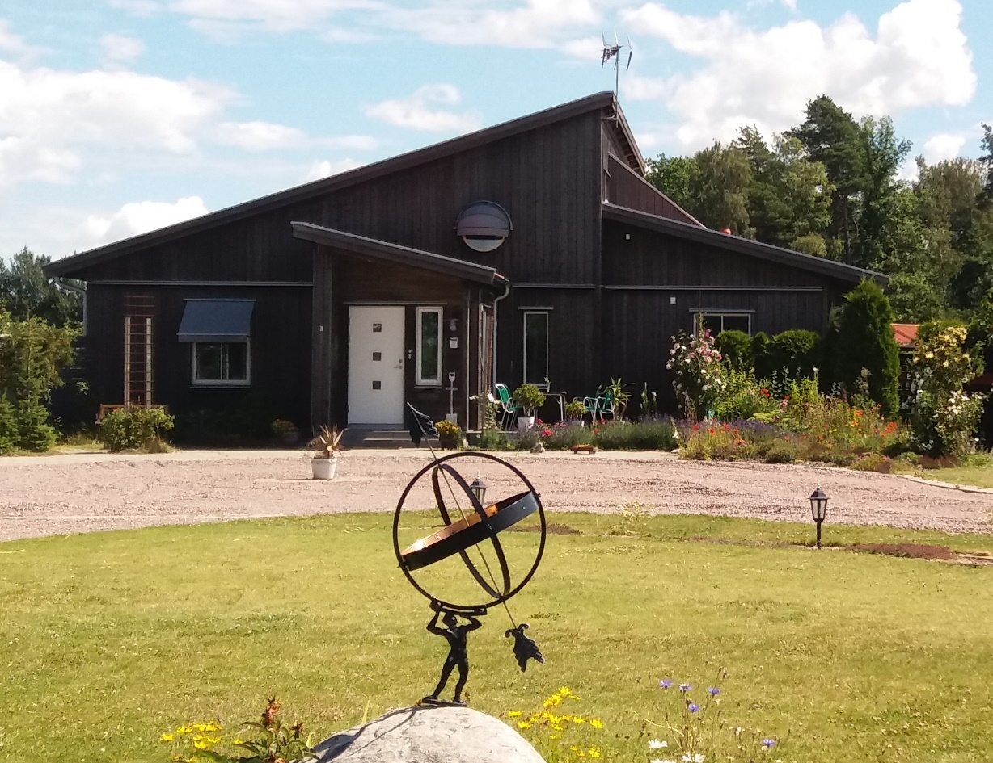
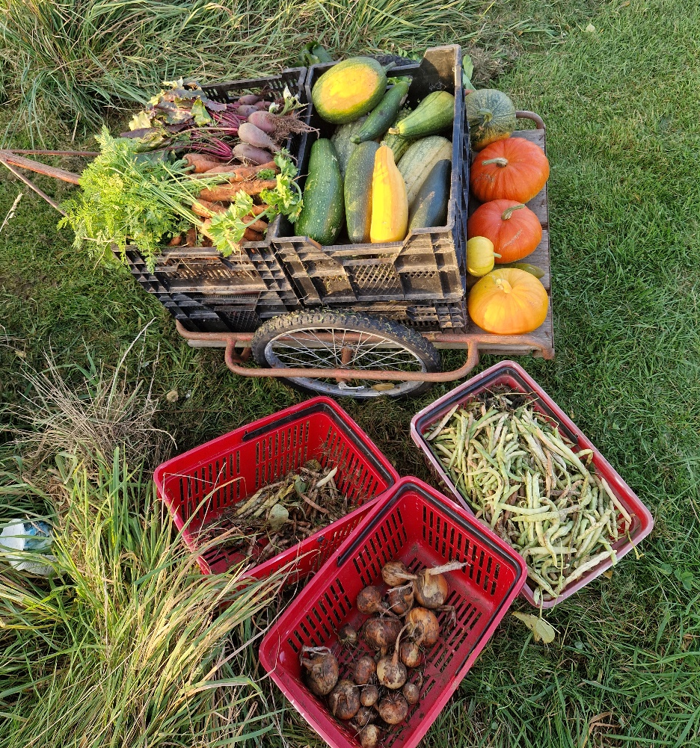
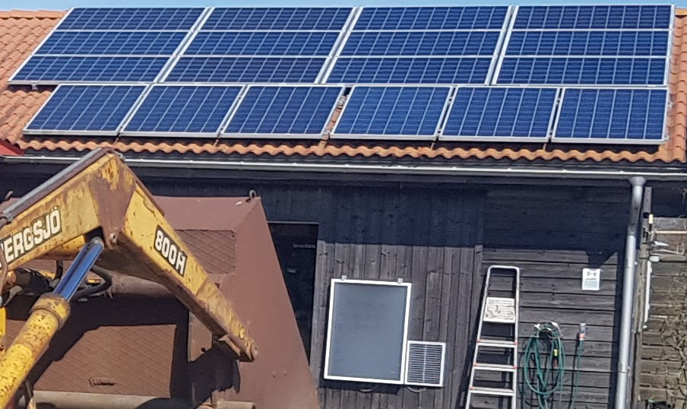
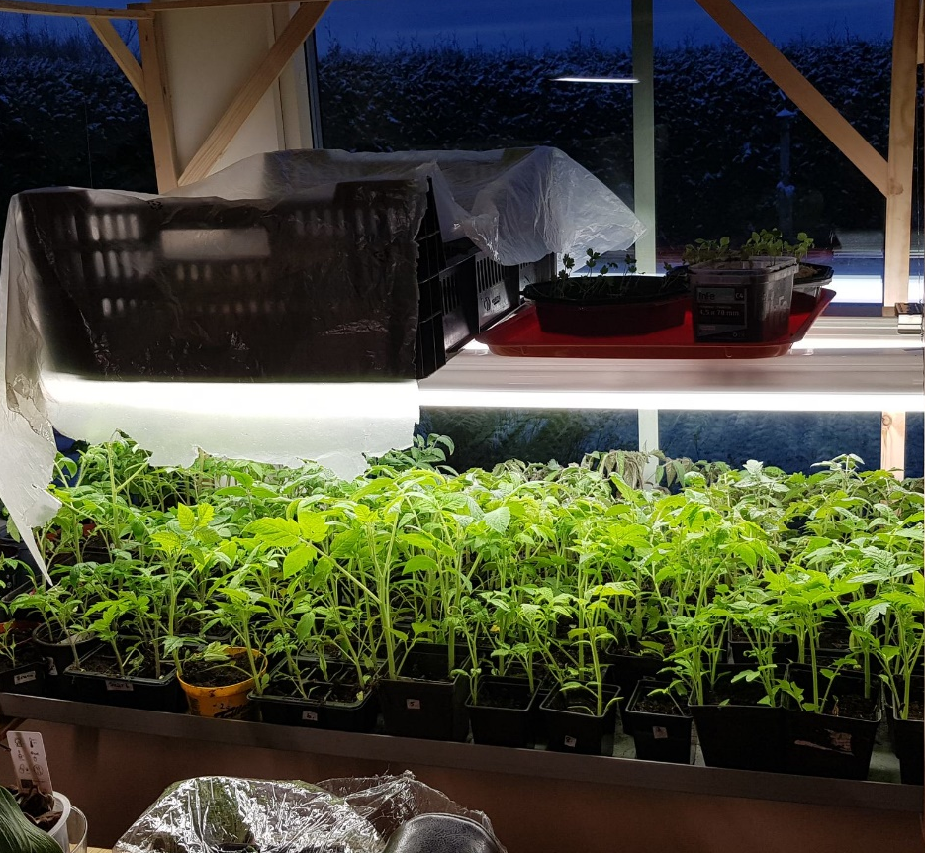
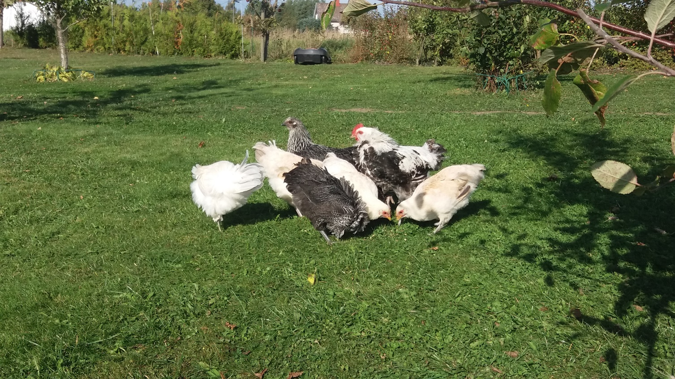
Notes:
Lever hållbart även när jag stämplat ut.

Slide 2
Matförsörjning, Energi, Kretslopp

Slide 3
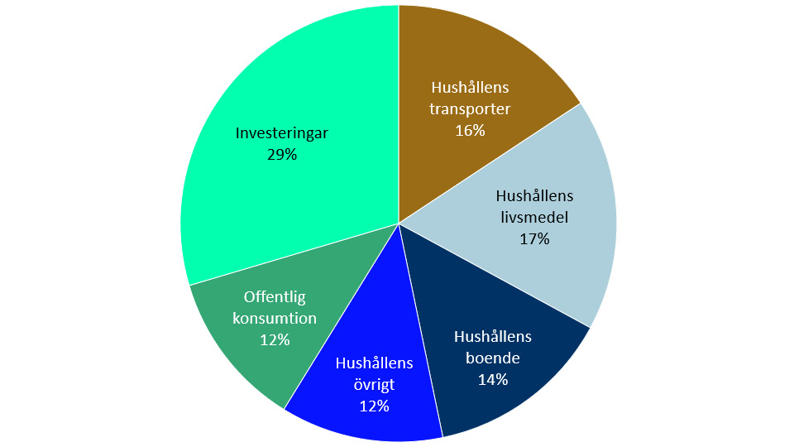
Kunskapsdel
Notes:
Allt vi gör påverkar klimatet på något sätt. Ditt klimatavtryck, 8 ton, privat 5 ton. Bör komma ner till totalt 1 ton till 2050

Slide 4
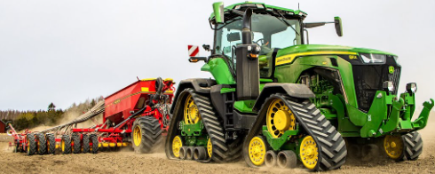
Matförsörjning
Notes:
Från arbetsintensivt men självhushållande matförsörjning där det mesta tillverkades lokalt, småskalig maskinellt jordbruk,
till storskaligt maskinintensivt. Drivmedel,, gödning, bekämpningsmedel, maskiner importeras.
Mer beroende av stabila leveranskedjor.
Suezkanalen 2021.
Skörd/ hektar fyrdubblats till priset av jordpackning, förlust av biologisk mångfald och insektsdöd
Hälften av åkerarealen i Världen försämrats eller förstörts sedan 1800- talet.
Regenerativt jordbruk återuppbygga jorden och mikrolivet som krävs för hållbar livsmedelsproduktion.
Början 1900 talet omkring hälften av Sveriges befolkning (2,1 miljoner) till 177 000 (2010-talet, inklusive familjemedlemmar) knappt 2 %

Slide 5
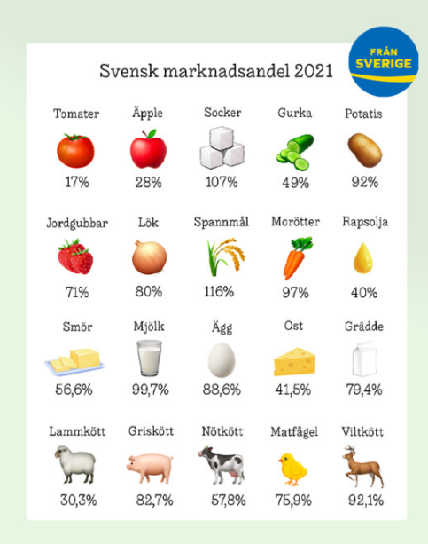
Matförsörjning
Självförsörjningsgrad
Krisberedskap
Personligt matsvinn - 8 – 10 % av klimatutsläppen - 2 000 – 5 000 kr/år
Notes:
Självförsörjningsgrad: totalt bara 50%, 90- talet 75 -80%
Krisberedskap. Bra med merlokal försörjning. Minst en vecka mat och vatten. Stor sårbarhet långa leveranser vid kriser, It- attacker mot butik
Matsvinn: var 3:e matkasse slängs, (alla led, jordbruk, distribution, butik, restauranger)

Slide 6
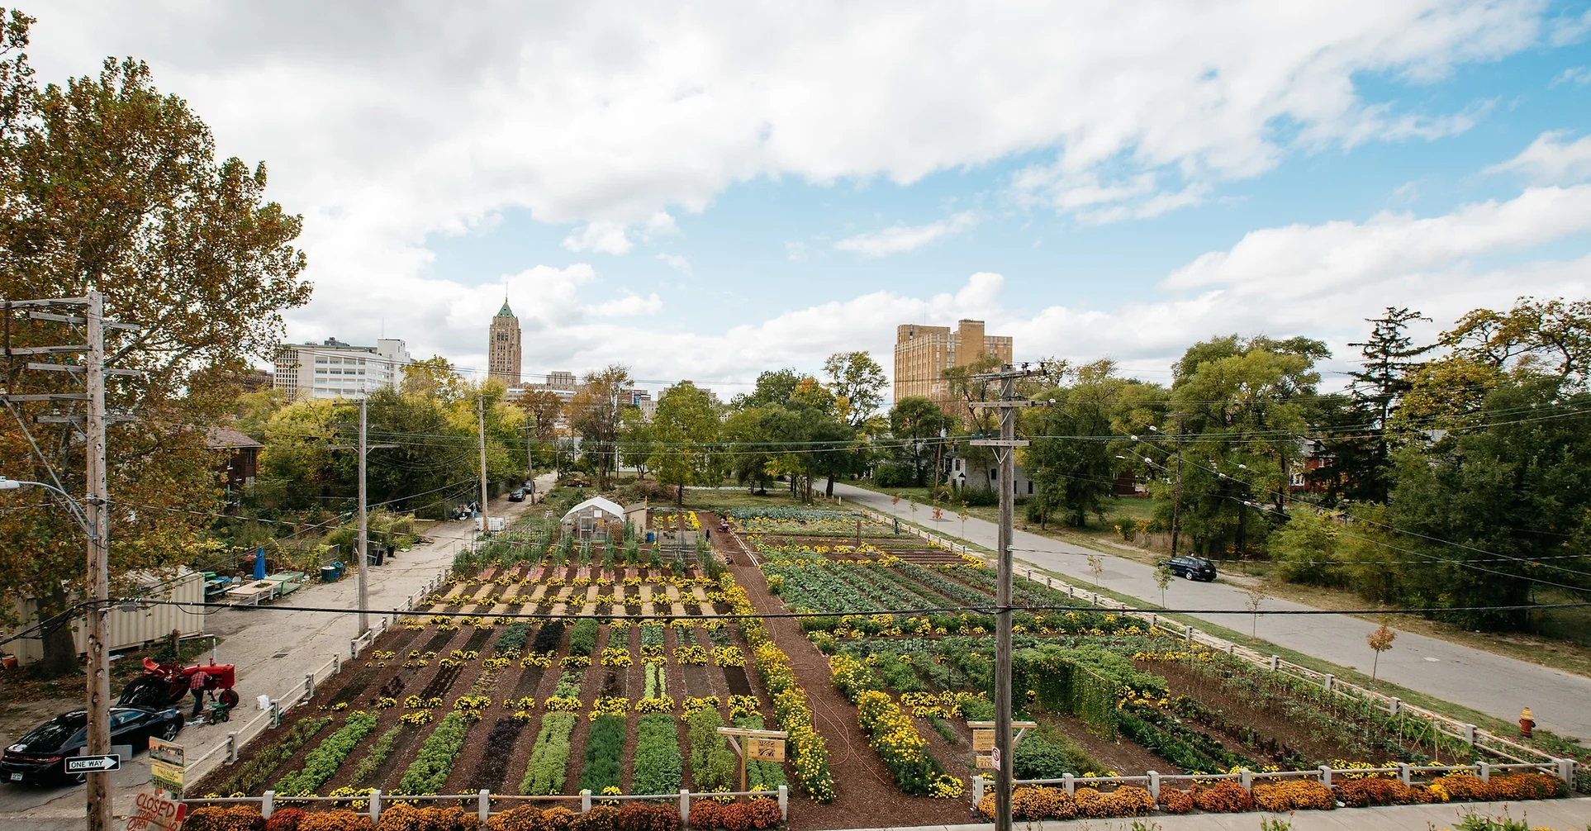
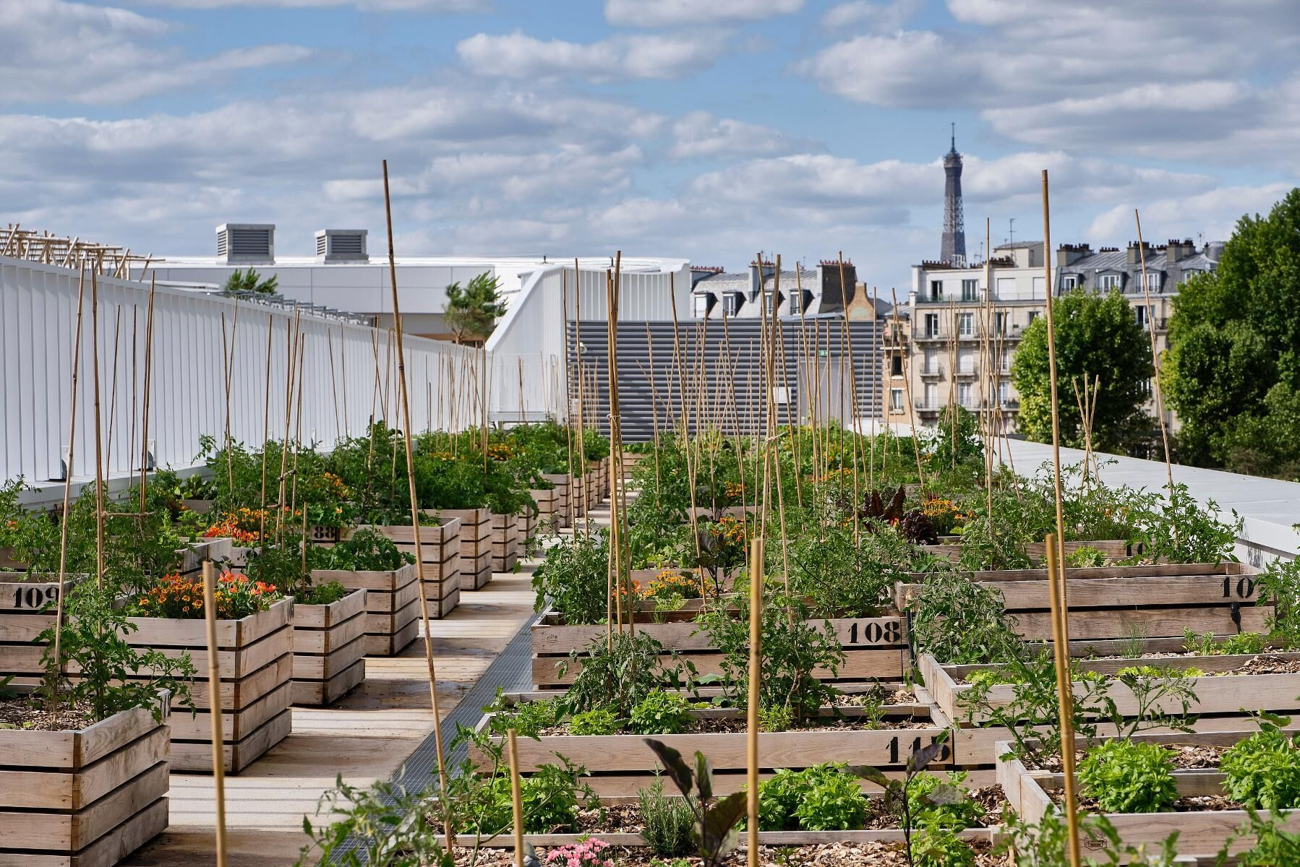
Matförsörjning
Notes:
Småskalig nära odling bra komplement till storskalig odling
ger kortare leveranssträckor, minskat svinn och färskare produkter
Detroit. Från 2 milj till 700 000 invånare. 65000 ödetomter. Social hållbarhet, gemenskap, sammanhang, ger till soppkök
Paris. Takodling 1,4 ha. Ambition om 100 ha. Producera 10 % av behovet
MARKANVÄNDING: Mer mark till parkeringar än boyta i städerna.

Slide 7
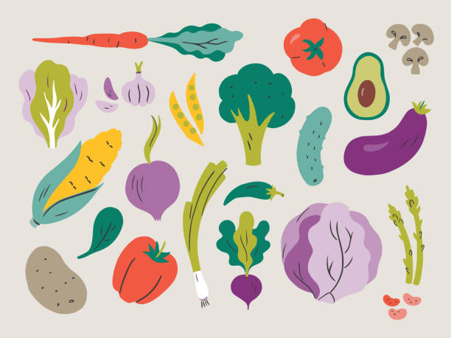
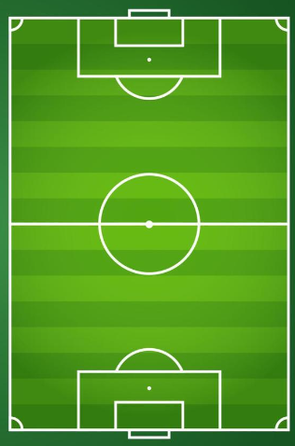
Matförsörjning
500 kvadratmeter
80 familjer
Notes:
500 kvadrat, inklusive gångar för att försörja en familj på 4 pers på grönsaker (ej vegeterianer)
80 familjer 6 fotbollsplaner

Slide 8
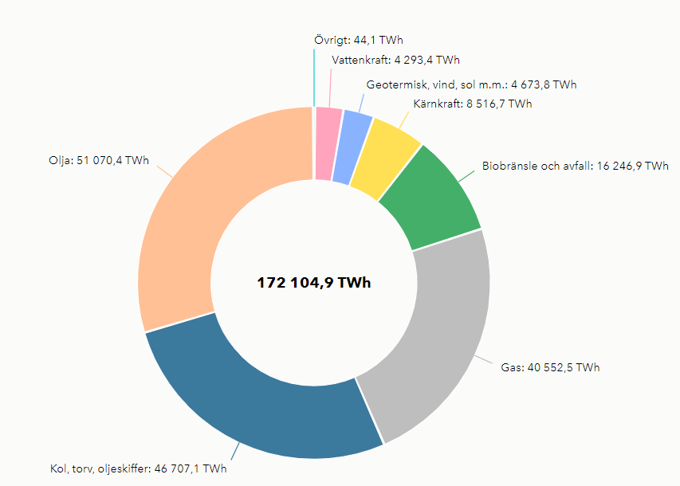
Energi
Notes:
Mer än 80 % av all energi i världen fortfarande från fossila källor (värme, kyla, el, transporter)
Måste använda energi smartare, minska slöseri i alla led och öka produktionen av kodioxidfri energiproduktion. Stora projekt dock långa ledtider

Slide 9
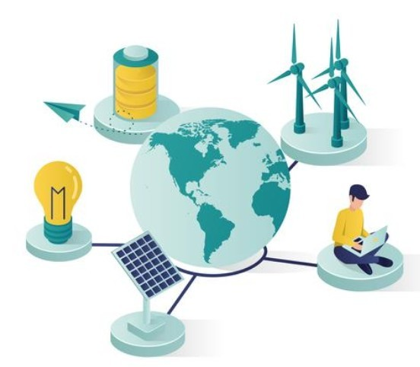
Energi
El
Notes:
Självförsörjningsgrad Skaraborg 40 %, resten import, I kapacitetstaket nu, problem med nyetableringar närmaste åren.
Mer flexibla hur och när vi använder el. Styrmedel, Effekttaxa kommer införas senast 2027, timman högsta eluttaget styr taxan.
Batterilager EN lösning som både lagrar lokal energi och kan stötta elnätet och kapa effekttoppar.

Slide 10
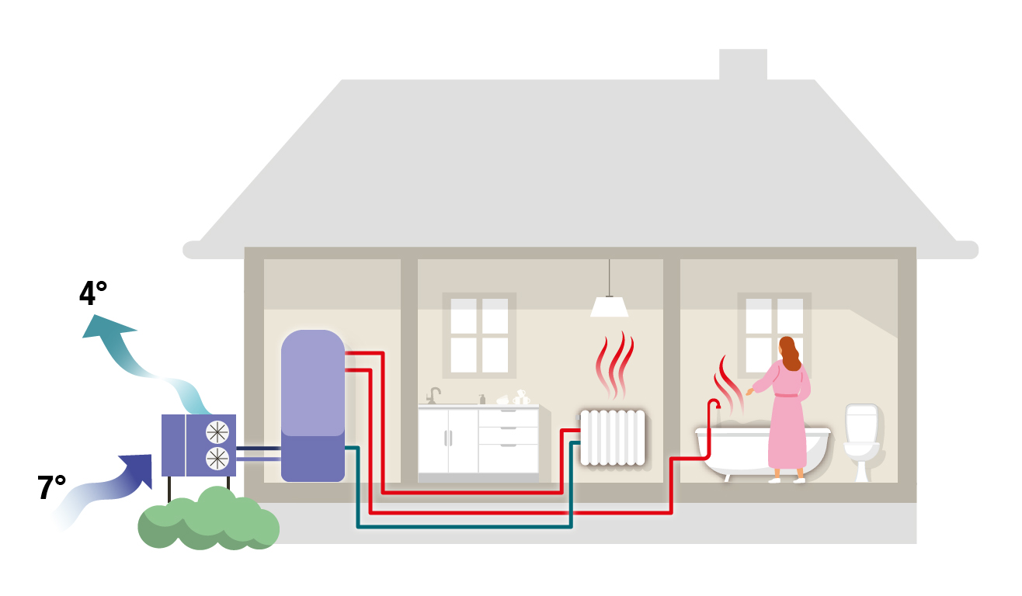
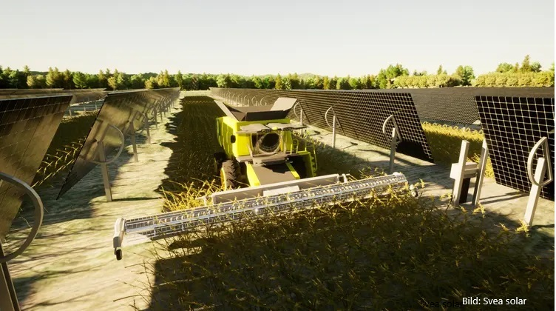
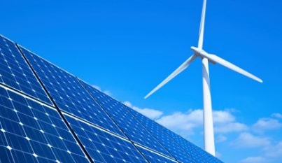
Energi
El
Notes:
För att lösa lokala brister och stå säkrare vid kriser, Simris på Österlen, Ödrift Agrowoltiac skörda el och grödor på samma yta, gynnar biologisk mångfald
Elberoendet för uppvärmning stort, 1,2 miljoner villor (60%) är beroende av el

Slide 11
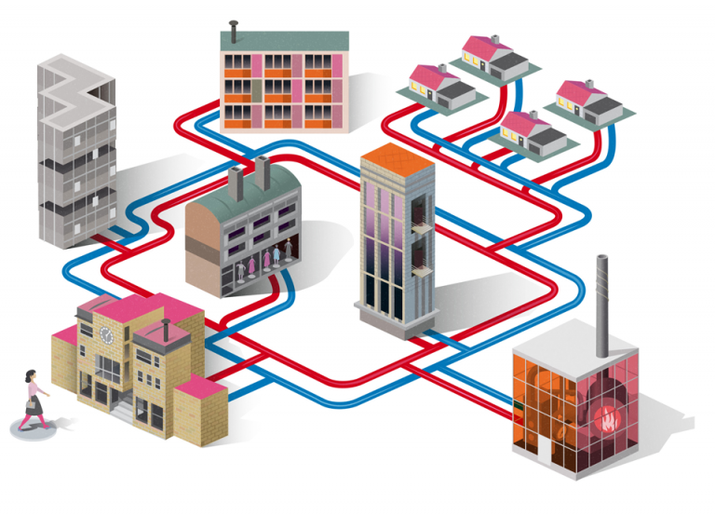
Energi
Värme
Notes:
Värmepump – kan pausas då effektutaget är stort (flexmarknad diskuteras lokalt)
Fjärrvärme –tillvarata spillvärme samhällsekonomiskt bra– Bewi värme 250 villor.
Lågtempererat system räcker till moderna villor, billigare, kan utnyttja spillvärme bättre

Slide 12
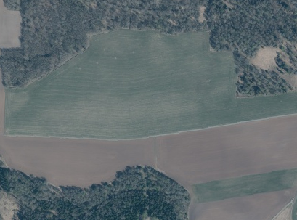
Energi
Söder
Notes:
Bygg smart från början!
Orientering. Södervänt mindre energi, smart styrning värme sparar
2 plans mer energieffektivt tar mindre yta på marken.
Placering i omgivningen, lä mot norr, ger ett bättre microklimat- även gynnsamt för odling ☺

Slide 13
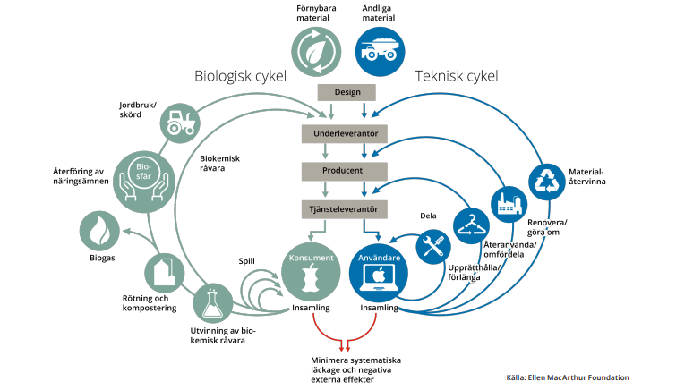
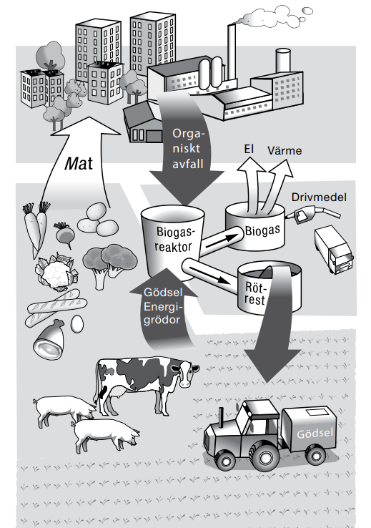
Kretslopp
Notes:
Dagens matproduktion och avfallshantering oftast linjär, svårt att återföra näringsämnen när det blir för storskaligt. Lokalt omhändertagande av allt organiskt avfall, kretslopp med matproduktion, återföring av näringsämnen genom rötning – ger energi dessutom, eller lokalt omhändertagande av avlopp och dagvatten
Energiförbrukningen inom byggnation minskar med 50 % materialeffektivitet och cirkularitet TEXTIL 13 kg/person, 7 -20 000 l vatten/kg, 1,5 -9 kg kemikalier/kg.
Reparera och återbruka innebär minskad brytning av nya mineraler

Slide 14
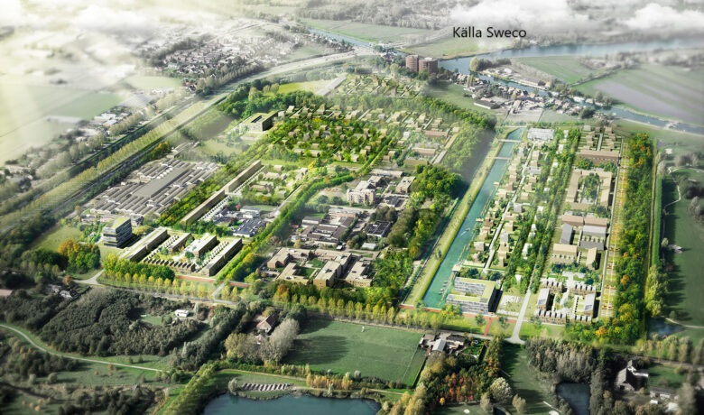
Kretslopp
Notes:
Bygga och tänka cirkulärt och ha ett systemperspektiv minska energibehov med 75% för koldioxidutsläpp med 97% för hela samhället
Ekobyn Wickevoort Energineutral och självförsörjande på grönsaker. Flexibla byggnader, ex vårdcentral på dagen, yogastudio på kvällen, bilpool för minska transporterna. Man sparar utrymme som kan användas till grönytor istället.
Hänsyn till ekonomisk, ekologisk och social hållbarhet .

